Slide 1
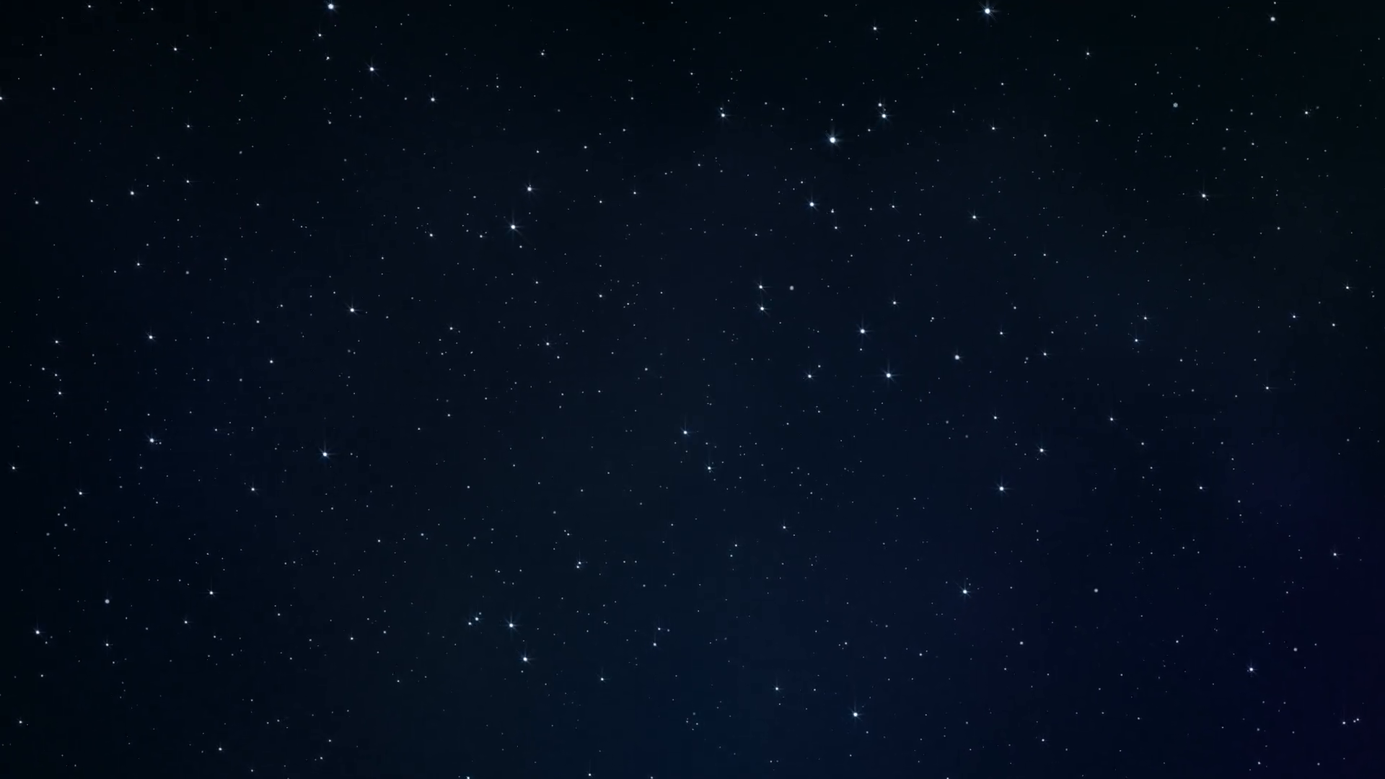

α版進捗報告
ゲーム企画・シナリオ2年 チェジョンウク

Slide 2


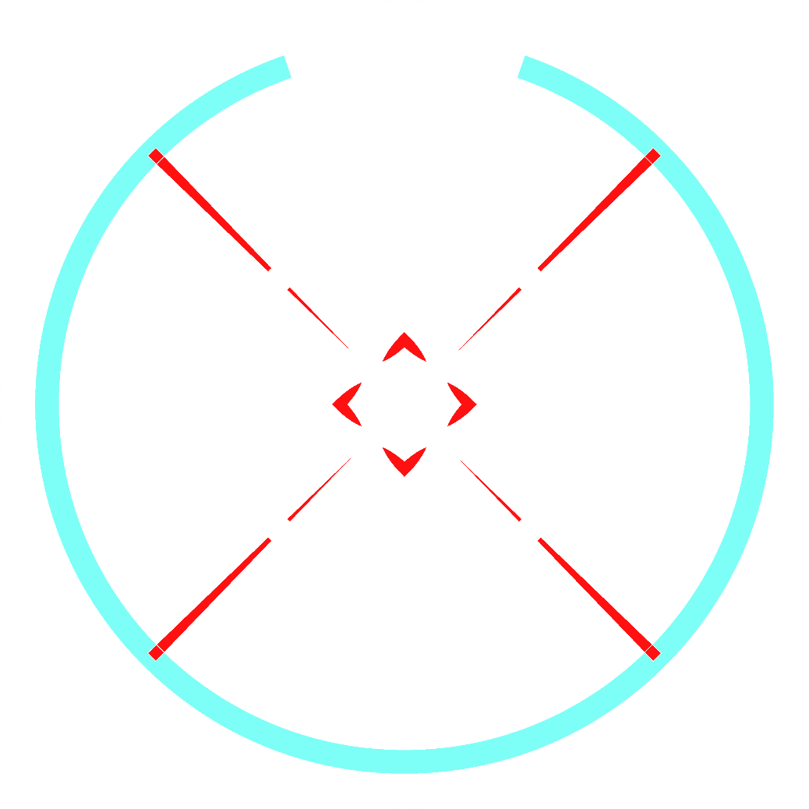
2DUI
ビーム用クロスヘア
ミサイル用クロスヘア
ターゲット設定状態

Slide 3
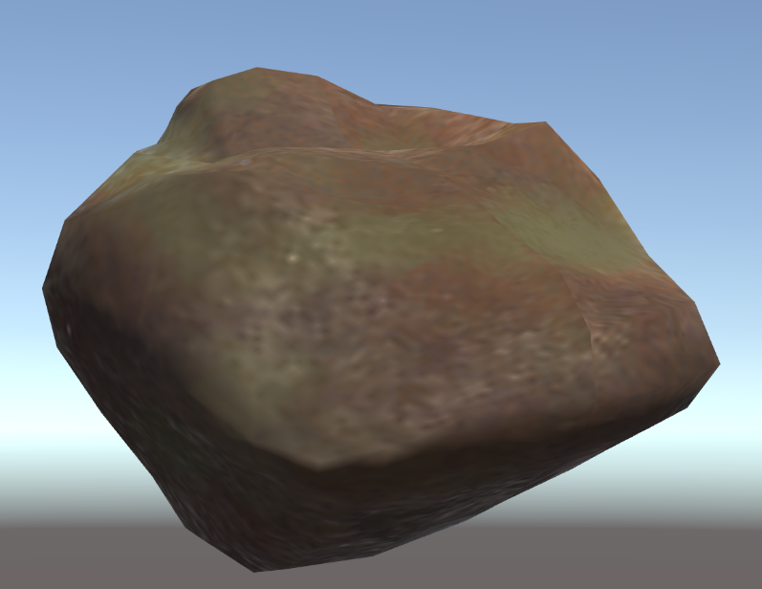
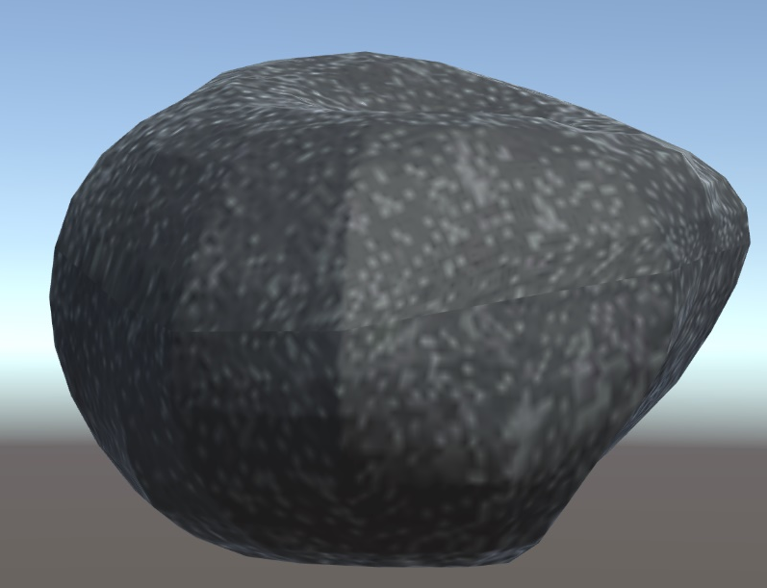
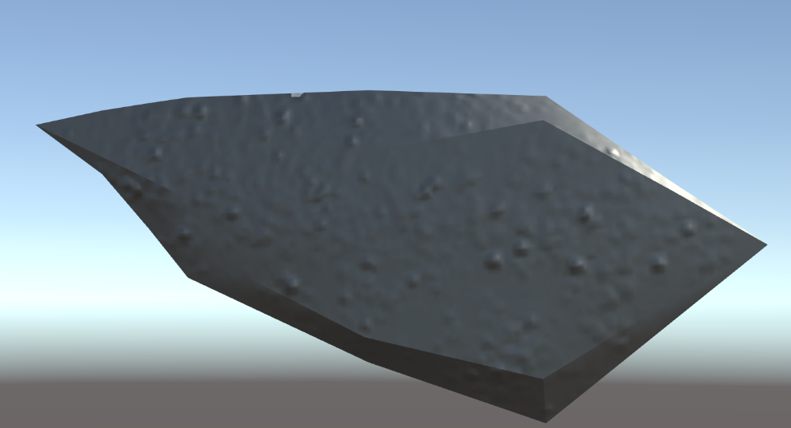
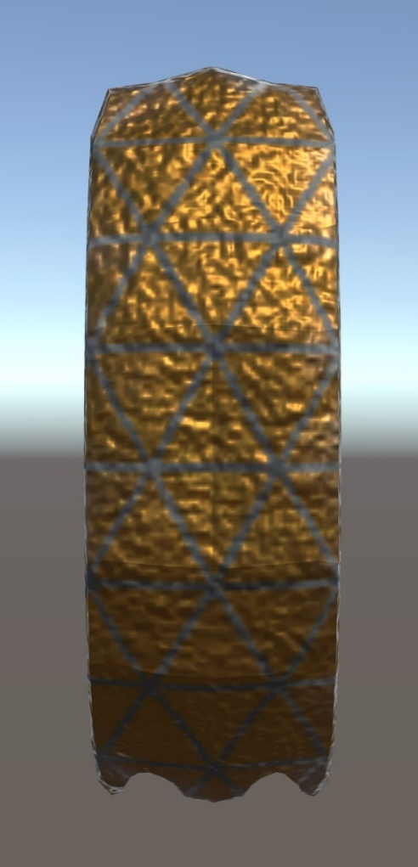
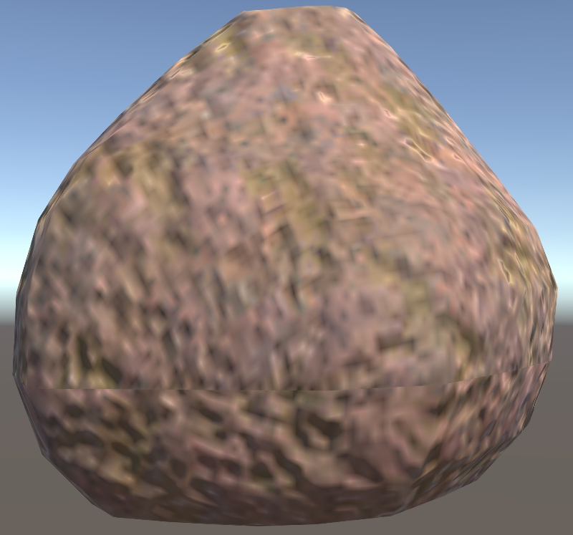
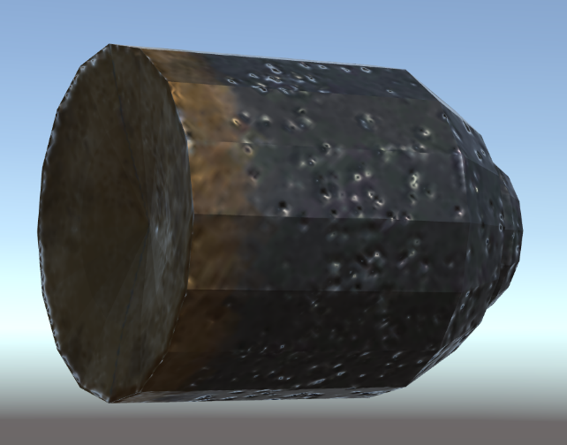
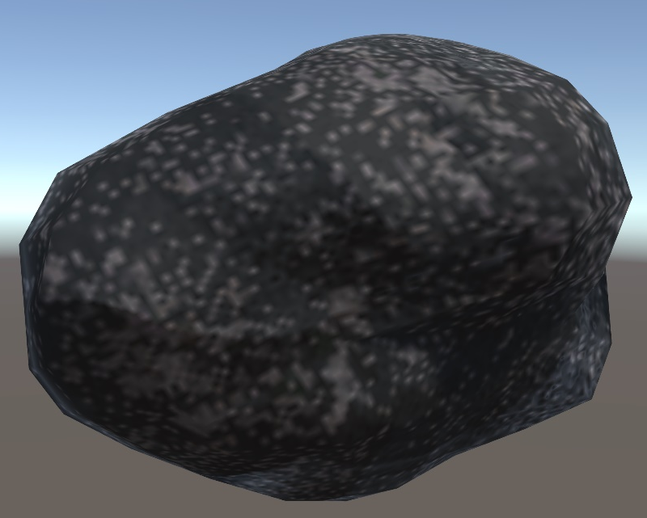
3DCG – 障害物
スペースデブリ
アステロイド

Slide 4
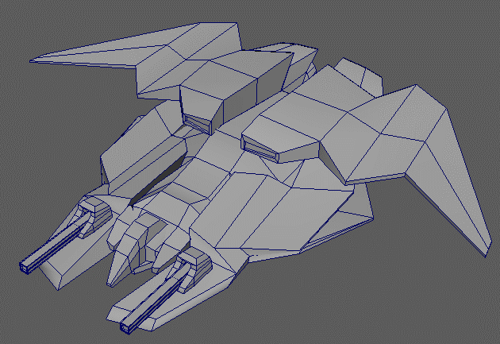
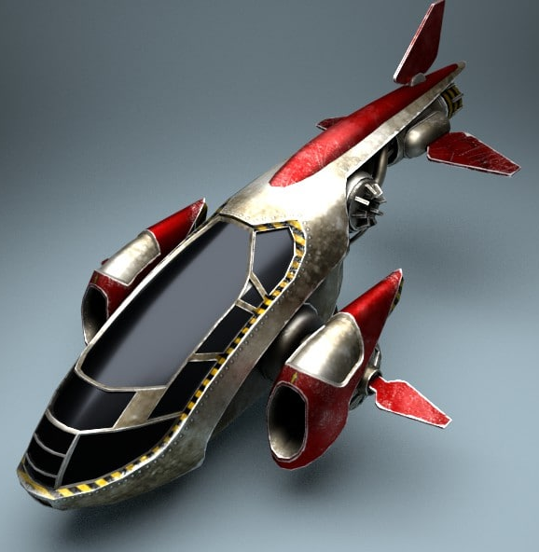
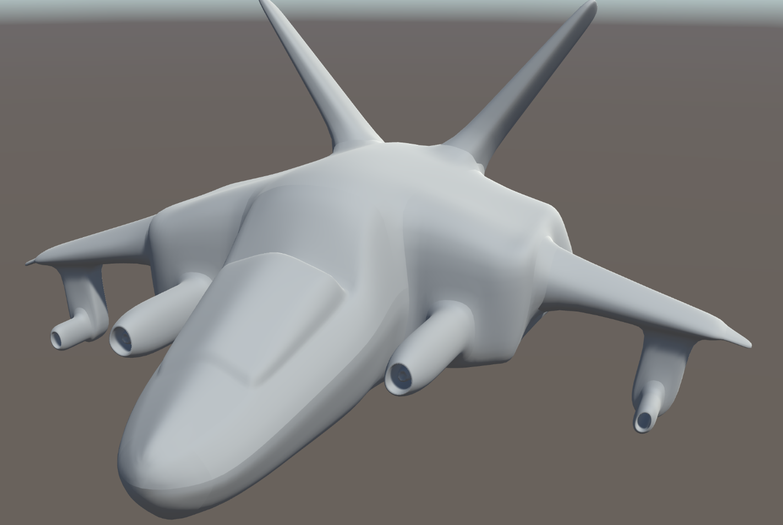
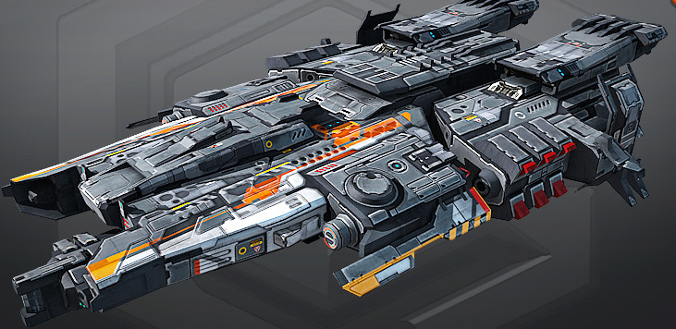
3DCG – 機体
アセットモデル
オリジナル
モデル

Slide 5
Program
実機試演

Slide 6
進行中の作業
2D
各種ウィンドウデザイン(終了段階)
タイトルロゴブラッシュアップ
新規フォント制作(プランナー)
3D
Fighter/Bomberモデル制作(Fighterは終了段階)
Program
スクリプト作成（20%）
UI（20%）
イベント（30%)

Slide 7
今後の予定
2D
装備選択画面用UI及びモニターに映す内容制作
3D
自機及びコクピット制作
敵用新規モデル制作
リギング及びアニメーション制作
Program
中ボスまでプレイできる様にする（6月中旬）
VR対応（7月下旬）
完成（8月下旬）

